Slide 1
Versión ciudadana de la Ley de Ingresos y del Presupuesto de Egresos del Municipio de Puebla para el ejercicio
2025

Slide 2
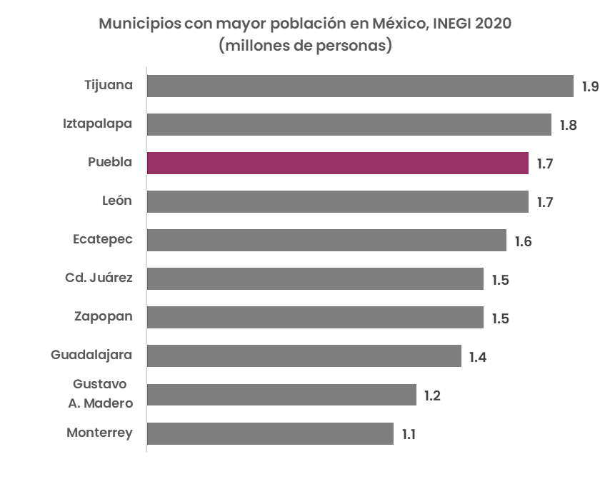
Ley de Ingresos
¿Qué es y cuál es su importancia?
La Ley de Ingresos es un documento jurídico que establece los conceptos y montos que se podrán recaudar para cubrir los gastos de un gobierno durante un ejercicio fiscal.
Determina la manera en que el gobierno va a obtener los recursos económicos suficientes para financiar el ejercicio de sus facultades y atribuciones en atención de las demandas de la población, en apego a la normativa aplicable.
En tal sentido, el Ayuntamiento del Municipio de Puebla, al presentarse como el 4° municipio de México con mayor población (1 millón 692 mil 181 habitantes, de acuerdo al Censo de Población de 2020 de INEGI), tiene como principales responsabilidades, las siguientes:
Seguridad pública y tránsito;
Agua potable, drenaje, alcantarillado y tratamiento de aguas residuales;
Alumbrado público.
Limpia, recolección, traslado, tratamiento y disposición final de residuos;
Mercados y central de abasto;
Panteones;
Rastro;
Mantenimiento de calles, parques y jardines y su equipamiento.
Fuente: INEGI, Censo de Población y Vivienda 2020.

Slide 3
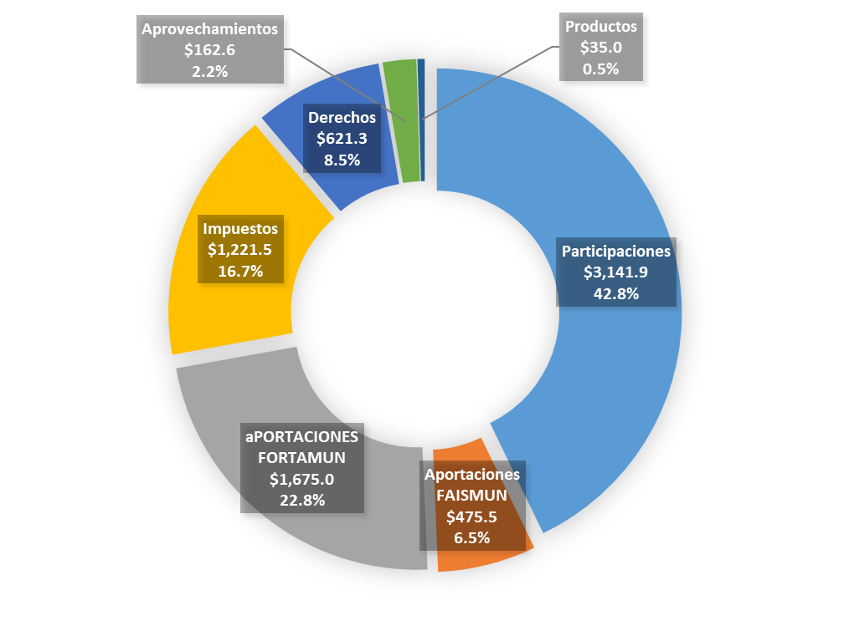
¿De dónde obtiene el gobierno municipal sus ingresos?
Los ingresos municipales se obtienen del cumplimiento de las obligaciones fiscales de los contribuyentes como lo son los pagos de impuestos, contribuciones de mejoras, derechos, productos, aprovechamientos; así como, las participaciones y aportaciones del Gobierno Federal, entre otros.
Para cumplir con sus responsabilidades, en 2025 el Ayuntamiento del Municipio de Puebla contará con 7 mil 335.7 millones de pesos conformados de la siguiente manera:
Recursos de origen federal: $5,292.4 millones de pesos (72.1%).
Recursos propios: $2,043.4 millones de pesos (27.9%).
$7,335.7 millones de pesos

Slide 4
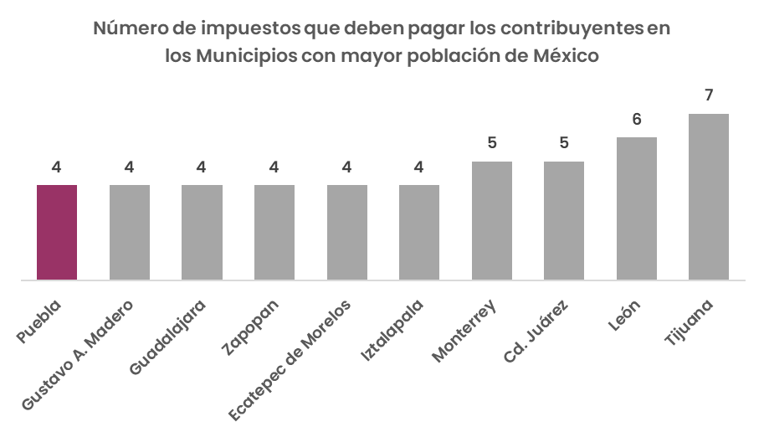
Ingresos propios
Los ingresos propios municipales se desglosan de la siguiente manera:
Impuestos
Si bien Puebla se encuentra entre las ciudades con mayor población de México, y por ende con mayor demanda de servicios de la población, sólo cobra cuatro impuestos a sus contribuyentes.
Fuente: Leyes de Ingresos de los Municipios, para el ejercicio fiscal 2024.

Slide 5
Los impuestos que cobra el Ayuntamiento del Municipio de Puebla a sus contribuyentes son los siguientes:
Como ciudadanos tenemos obligación de pagar anualmente el impuesto predial. Además, se pueden obtener descuentos del 50% para adultos mayores, madres o padres solteros, viudas o personas con discapacidad.
El impuesto sobre adquisición de bienes inmuebles, que se paga al adquirir un inmueble. Además, se ofrecen beneficios a las personas de menores recursos.
Impuesto sobre diversiones y espectáculos públicos, que pagan los organizadores de este tipo de eventos, en función al monto de los boletos de entrada.
El impuesto sobre loterías, rifas, sorteos, concursos, juegos con apuesta y apuestas permitidas, que pagan quienes organicen los eventos, así como quienes obtengan los premios.
Derechos, Productos y Aprovechamientos
Los derechos son las contribuciones establecidas en la ley, mayormente por los servicios que presta el Municipio, como:
Servicio de Limpia
Servicio de agua potable
Inscripción a Polideportivos
Licencias de funcionamiento para negocios
Licencias de construcción
Certificado de vecindad
Asignación de un nicho en los panteones municipales
Vacuna antirrábica
Cursos y Talleres que ofrezca el Municipio
Otros

Slide 6
Los productos consisten en la oferta de servicios y venta de bienes, como:
Venta de bienes por parte del Municipio como un inmueble
Hielo en los mercados para el área de pescados y mariscos
Otros
Los aprovechamientos derivan de las sanciones y multas, como:
Multas de tránsito
Multas y Recargos de los impuestos al no pagarlos oportunamente
Sanciones de protección civil
Sanciones a funcionarios públicos
Otros

Slide 7
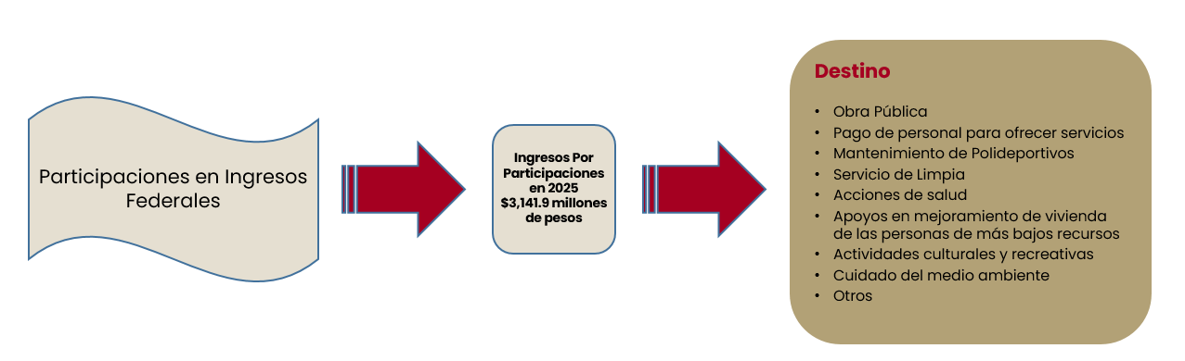
Recursos federales
El Municipio de Puebla y el Estado de Puebla se encuentran adheridos al Sistema Nacional de Coordinación Fiscal y mantienen en suspenso el cobro de algunas contribuciones importantes como el impuesto sobre la renta, el impuesto al valor agregado y otros, que se reservan exclusivamente para la Federación.
Por ello, la Federación compensa a los Estados y a sus municipios por los recursos que dejan de captar a través de lo que se denomina Participaciones y Aportaciones federales. Para el ejercicio 2025, se prevé que el municipio de Puebla reciba:
Participaciones
Aportaciones
Como una medida de descentralización del gasto público hacia los municipios, el Gobierno Federal creó los Fondos de FAISMUN y FORTAMUN.

Slide 8
Fondo de Aportaciones para el Fortalecimiento de los municipios
(FORTAMUN)
Ingresos por FORTAMUN 2025
$1,675 millones de pesos
Destino
Pago de la nómina de policía, adquisición de equipo táctico vehículos y uniformes
Pago de alumbrado público
Obligaciones financieras
Pago de derechos y aprovechamientos por concepto de agua
Modernización de los sistemas de recaudación locales
Mantenimiento de infraestructura.
Fondo de Aportaciones para la Infraestructura Social Municipal (FAISMUN)
Ingresos FAISMUN 2025
$475.5 millones de pesos
Destino
Agua potable, alcantarillado, drenaje y letrinas
Electrificación
Infraestructura básica del sector educativo
Infraestructura básica del sector salud
Mejoramiento de vivienda

Slide 9
Presupuesto de Egresos
¿Qué es y cuál es su importancia?
Es la representación ordenada y clasificada de los gastos que el Ayuntamiento debe realizar en un año fiscal para cumplir con sus funciones.
Su importancia radica en que permite al Ayuntamiento prever los recursos financieros necesarios para la administración municipal, llevar un control estricto de los gastos de la administración municipal, en total apego a la normativa y manejar adecuada y honestamente los fondos financieros del municipio, para satisfacer en el ámbito de su competencia, las necesidades colectivas de la población que se encuentren asentadas en su territorio.
¿En qué se gasta?
¿En qué se gasta (por capítulo de gasto)? | Presupuesto aprobado
Servicios personales | $2,332,441,682.00
Materiales y suministros | $413,672,843.00
Servicios generales | $2,512,320,474.00
Transferencias, asignaciones, subsidios y otras ayudas | $1,276,285,044.00
Bienes muebles, inmuebles e intangibles | $213,317,345.00
Inversión pública | $547,706,171.00
Inversiones financieras y otras provisiones | $40,000,000.00
Participaciones y aportaciones | $0.00
Deuda pública | $0.00
Total | $7,335,743,559.00
Fuente: Presupuestos de Egresos del Honorable Ayuntamiento del Municipio de Puebla, para el Ejercicio Fiscal 2025: https://gobiernoabierto.pueblacapital.gob.mx/info-comple/normativa-presu. Ruta de acceso: Portal de Gobierno Abierto del H. Ayuntamiento de Puebla > Transparencia > Información Complementaria > Normatividad Presupuestal

Slide 10
¿Contiene la clasificación por tipo de gasto?
Concepto |  | Presupuesto Aprobado
1 | Gasto Corriente | $6,423,104,523.00
2 | Gasto de Capital | $767,486,132.00
3 | Amortización de la deuda y disminución de pasivos | $0.00
4 | Pensiones y Jubilaciones | $145,152,904.00
5 | Participaciones | $0.00
Total |  | $7,335,743,559.00
Fuente: Presupuestos de Egresos del Honorable Ayuntamiento del Municipio de Puebla, para el Ejercicio Fiscal 2025: https://gobiernoabierto.pueblacapital.gob.mx/info-comple/normativa-presu.Ruta de acceso: Portal de Gobierno Abierto del H. Ayuntamiento de Puebla > Transparencia > Información Complementaria > Normatividad Presupuestal
¿Contiene la clasificación funcional a nivel de finalidad, función y subfunción?
Finalidad / Función / Subfunción | Presupuesto Aprobado
1 Gobierno | $4,273,147,019.00
1.3 Coordinación de la Política de Gobierno | $620,555,924.00
1.3.2 Política Interior | $350,458,990.00
1.3.3 Preservación y Cuidado del Patrimonio Público | $93,985,443.00
1.3.4 Función Pública | $43,205,179.00
1.3.5 Asuntos Jurídicos | $132,906,312.00
1.5 Asuntos Financieros y Hacendarios | $1,867,246,491.00
1.5.1 Asuntos Financieros | $1,867,246,491.00

Slide 11
Finalidad / Función / Subfunción | Presupuesto Aprobado
1.7 Asuntos de Orden Público y de Seguridad Interior | $1,595,529,101.00
1.7.1 Policía | $1,595,529,101.00
1.8 Otros Servicios Generales | $189,815,503.00
1.8.3 Servicios de Comunicación y Medios | $181,921,711.00
1.8.4 Acceso a la Información Pública Gubernamental | $7,893,792.00
2 Desarrollo Social | $2,958,675,895.00
2.1 Protección ambiental | $672,343,409.00
2.1.1 Ordenación de Desechos | $553,755,814.00
2.1.5 Protección de la diversidad biológica y del paisaje | $118,587,595.00
2.2 Vivienda y Servicios a la Comunidad | $1,866,034,834.00
2.2.1 Urbanización | $729,579,067.00
2.2.2 Desarrollo Comunitario | $223,299,032.00
2.2.6 Servicios Comunales | $913,156,735.00
2.4 Recreación, Cultura y Otras Manifestaciones Sociales | $104,634,303.00
2.4.1 Deporte y Recreación | $35,926,341.00
2.4.2 Cultura | $68,707,962.00
2.6 Protección Social | $301,041,305.00
2.6.8 Otros Grupos Vulnerables | $301,041,305.00
2.7 Otros asuntos sociales | $14,622,044.00
2.7.1 Otros asuntos sociales | $14,622,044.00

Slide 12
Finalidad / Función / Subfunción | Presupuesto Aprobado
3 Desarrollo Económico | $103,920,645.00
3.1 Asuntos Económicos, Comerciales y Laborales en General | $103,920,645.00
3.1.1 Asuntos Económicos y Comerciales en General | $103,920,645.00
Total | $7,335,743,559.00
Fuente: Presupuestos de Egresos del Honorable Ayuntamiento del Municipio de Puebla, para el Ejercicio Fiscal 2025: https://gobiernoabierto.pueblacapital.gob.mx/info-comple/normativa-presu. Ruta de acceso: Portal de Gobierno Abierto del H. Ayuntamiento de Puebla > Transparencia > Información Complementaria > Normatividad Presupuestal
¿Qué pueden hacer los ciudadanos?
Vigilar y dar seguimiento a los ingresos obtenidos y al ejercicio del gasto, en los siguientes links:
Normatividad Presupuestal para el Ejercicio Fiscal 2025
Ley de Ingresos y Presupuesto de Egresos: https://gobiernoabierto.pueblacapital.gob.mx/info-comple/normativa-presu
Información Financiera
Estados Financieros, Información Presupuestaria y Cuenta Pública:
https://gobiernoabierto.pueblacapital.gob.mx/info-comple-lateral

